Slide 1


国家中小学课程资源
力的合成与分解（第一课时）
年 级：高一 | 学 | 科：物理（人教版）
主讲人：周栩君 | 学 | 校：北京市第一六一中学

Slide 2
力的合成与分解（第一课时）
年 级：高一 | 学 | 科：物理（人教版）
主讲人：周栩君 | 学 | 校：北京市第一六一中学

Slide 3
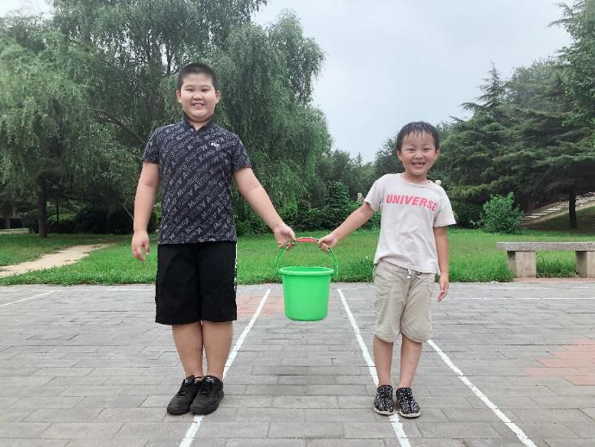
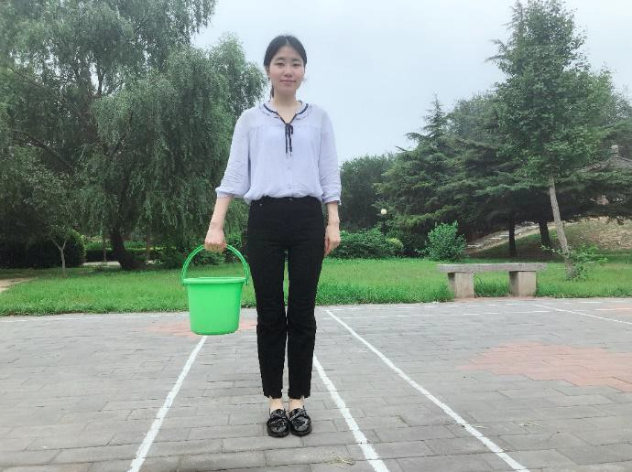
情景一
F
F₁
F₂
力F单独的作用效果可以等效替代F₁ 和F₂共同的作用效果

Slide 4
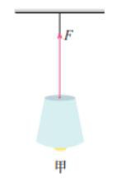
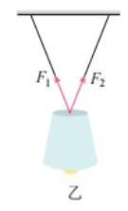
情景二
F₁ 和F₂共同的作用效果可以等效替代力F单独的作用效果

Slide 5
一、合力与分力
定义：假设一个力单独作用的效果跟某几个力 共同作用的效果相同，这个力就叫作那几个力的 合力。假设几个力共同作用的效果跟某个力单独 作用的效果相同，这几个力就叫作那个力的分力。
分力
F₁ 、F₂ 、F₃ …
等效替代
合力
F

Slide 6
二、力的合成与分解
力的合成：求几个力的合力的过程
力的分解：求一个力的分力的过程
力的合成
分力
F₁ 、F₂ 、F₃ …
等效替代
合力
F
力的分解

Slide 7

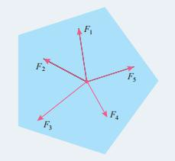

三、力的合成
一个静止的物体，在某平面上受到 5 个力作用， 你能判断它将向哪个方向运动吗？
想一想
1 个 力
等效替代

Slide 8
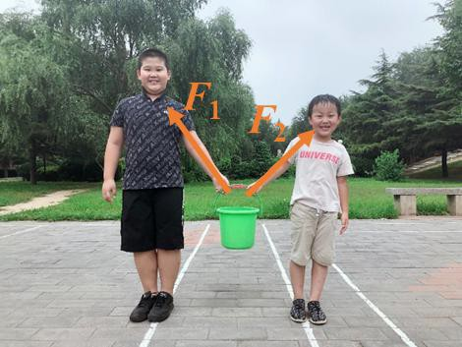
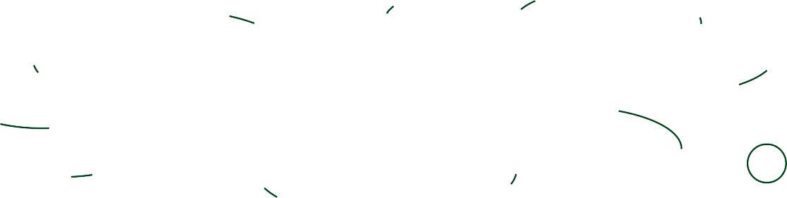



三、力的合成
共点力
O
O
想一想：
如何求几个共点力的合力？
合力与分力之间满足怎样的规律？

Slide 9




三、力的合成
1、同一条直线上的两个力合成
如图所示，假设两个力作用在同一物体上，F₁= 40 N、
F₂ = 30 N，求两个力的合力？
F₁ = 40 N
F₁ = 40 N
F₂ = 30 N
F₂ = 30 N
F_{合}= 70 N
F _{合} = F₁ + F₂ = 70 N
方向与两个力同向，水平向 左
F_{合}= 10 N
F_{合} = ∣ F₁ - F₂ ∣ = 10 N
方向与较大的力同向，水平向左

Slide 10




三、力的合成
2、探究两个互成角度的力的合成规律
使物体发生形变
力的作用效果
改变物体的运动状态
试一试：
你能否设计可行的实验方案？

Slide 11


三、力的合成
请阅读教材中“实验”栏目下的内容，回答如下问题：
实验中需要用到哪些仪器？
如何提供合力与分力？
如何保证合力与分力的作用效果相同？
阅读教材
在实验过程中，需要记录哪些数据？如何记录？
如何处理记录下来的信息？
要使得测量尽可能地精确，需要注意哪些实验操作细节？

Slide 12
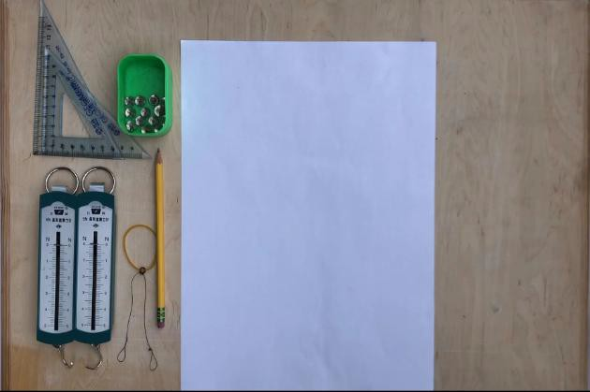
三、力的合成
1. 实验中需要用到哪些仪器？
两个弹簧测力计，橡皮条，小圆环，细线
铅笔、三角板
白纸、图钉、木板

Slide 13
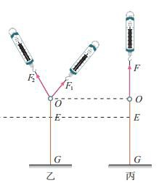
三、力的合成
2. 如何提供合力与分力？
如何保证合力与分力的作用效果相同？
分力
F₁ 、F₂
合力
F

Slide 14


三、力的合成
2. 如何提供合力与分力？
如何保证合力与分力的作用效果相同？
小华同学:
两次拉动小圆环，都能使小圆环保持静止状 态，可以说明合力与分力的作用效果是一样的
小佳同学：
两次拉动小圆环，都能使小圆环静止在O点， 才能实现合力与分力的作用效果完全一致

Slide 15
三、力的合成
2. 如何提供合力与分力？
如何保证合力与分力的作用效果相同？
在图乙中，用手通过两个弹簧测力计共同拉动小圆环。小 圆环受到拉力F₁ 、F₂的共同作用，处于O点，橡皮条伸长的长 度为EO。撤去F₁ 、F₂，改用一个力F单独拉住小圆环，仍使它 处于O点。力F单独作用，与F₁ 、F₂共同作用的效果是一样的， 都能使小圆环保持静止，由于两次橡皮条伸长的长度相同，即 橡皮条对小圆环的拉力相同，所以F等于F₁ 、F₂的合力。

Slide 16
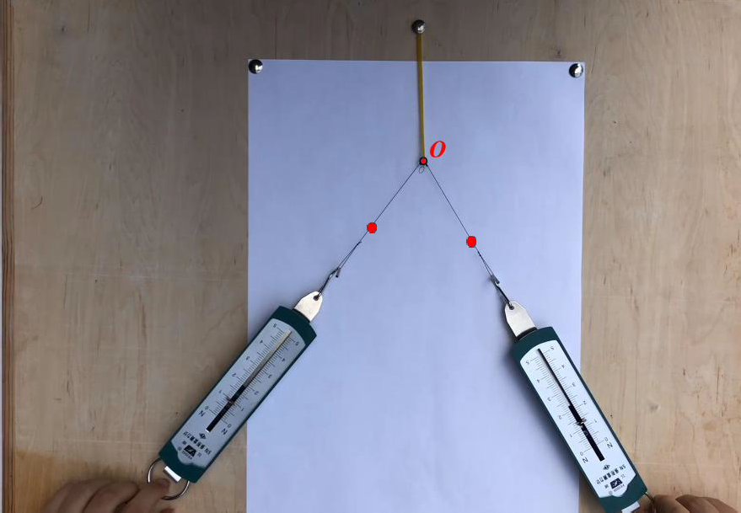
三、力的合成
3. 在实验过程中，需要记录哪些数据？如何记录？
力的大小 弹簧测力计
力的方向
沿着各自拉线的方向

Slide 17
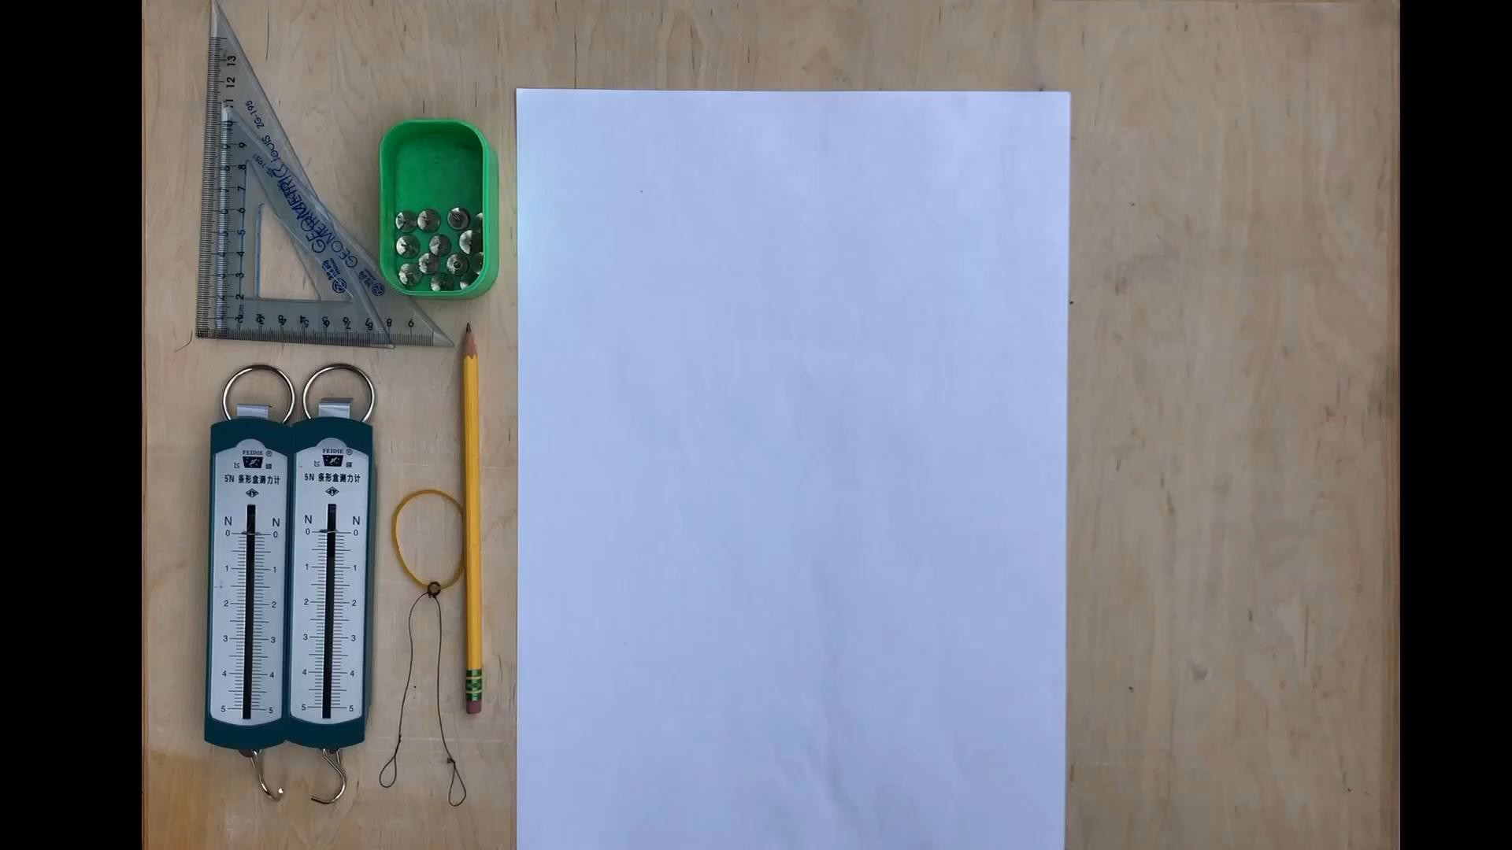

Slide 18
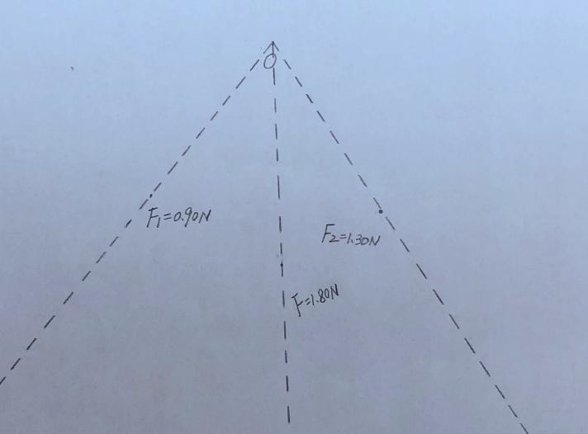
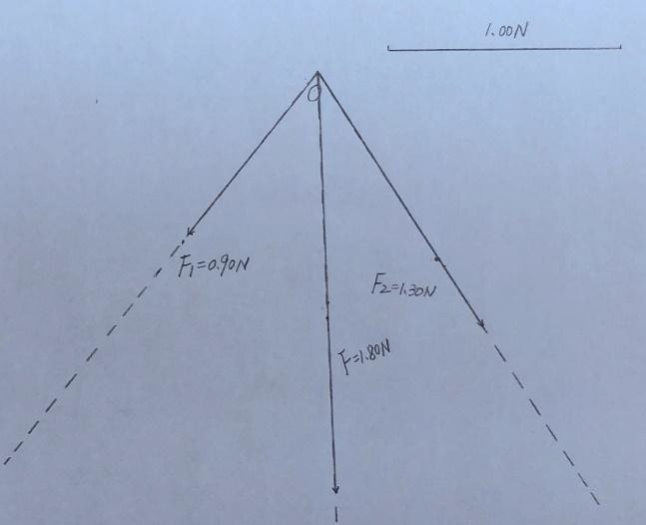
三、力的合成
4. 如何处理记录下来的信息？
力的图示

Slide 19
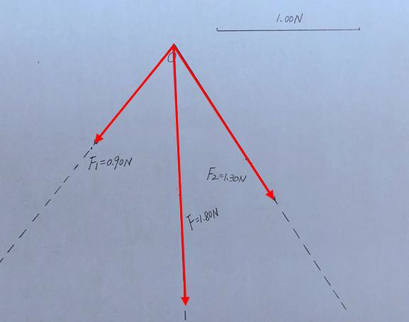

三、力的合成
4. 如何处理记录下来的信息？
提出猜想：
将拉力F的箭头端分 别与F₁ 、F₂的箭头端连 接，发现合力可能是以 两个分力为邻边的平行 四边形的对角线

Slide 20


三、力的合成
4. 如何处理记录下来的信息？
如何验证猜想？
以两个分力为邻边， 借助三角板通过规范的 几何作图，作出一个标 准的平行四边形，并找 到它的对角线，与合力 的测量值进行比较

Slide 21
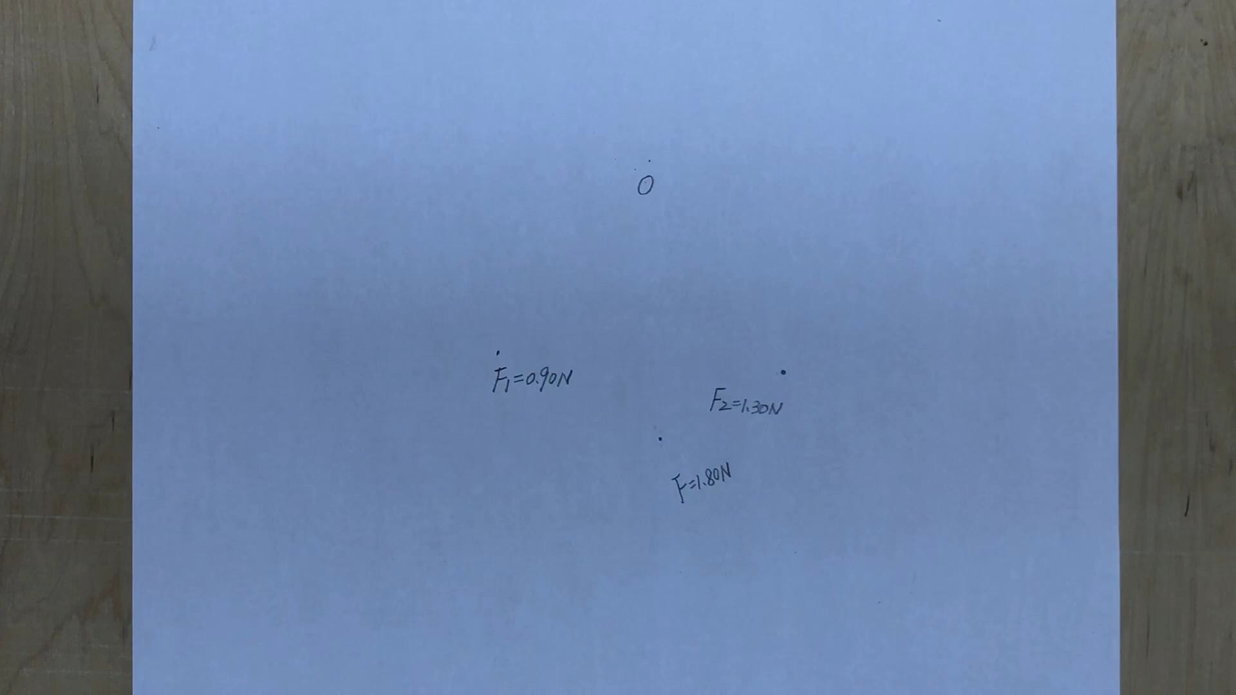

Slide 22
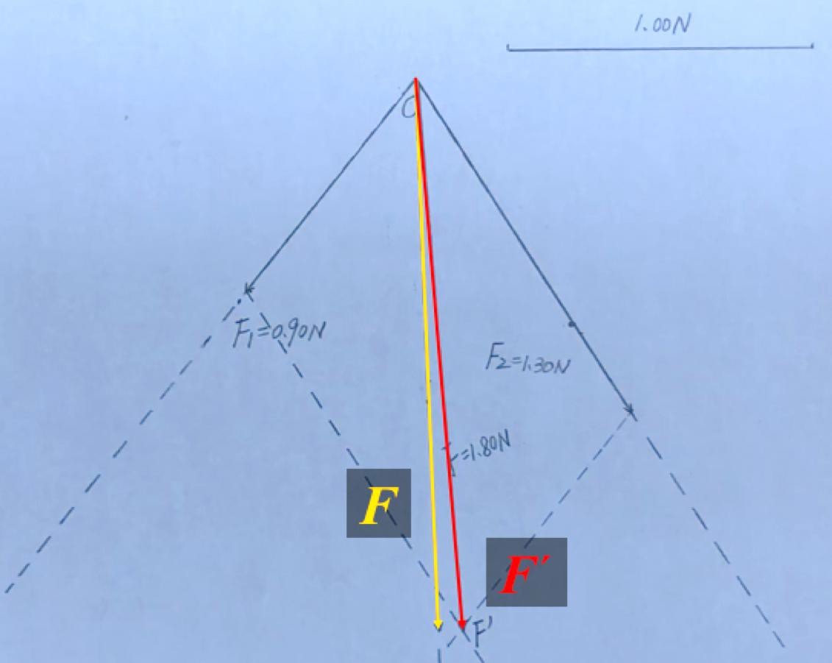
三、力的合成
4. 如何处理记录下来的信息？
初步验证猜想正确
猜想的合力 Fʹ与实际 测量的合力 F，大小近似 相等，方向几乎重合

Slide 23
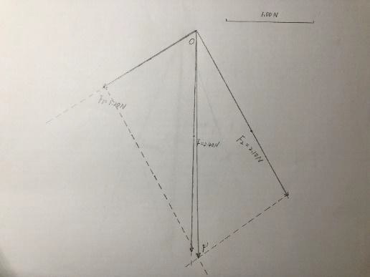
三、力的合成
4. 如何处理记录下来的信息？

Slide 24
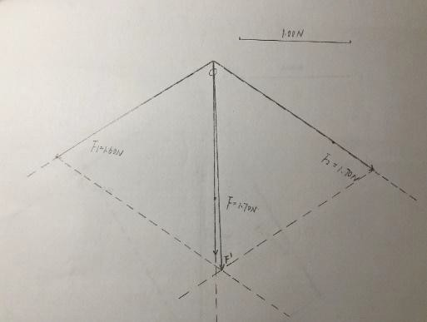
三、力的合成
4. 如何处理记录下来的信息？

Slide 25
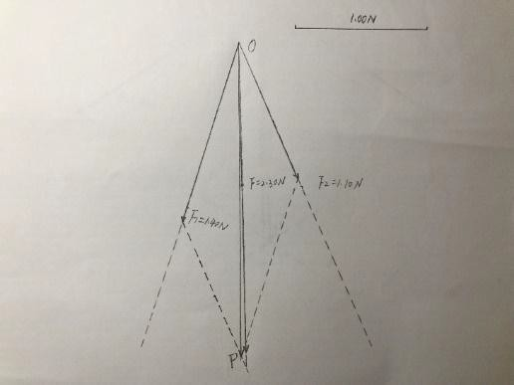
三、力的合成
4. 如何处理记录下来的信息？

Slide 26
三、力的合成
实验结论
实验表明，在两个力 合成时，以表示这两个力 的有向线段为邻边做平行 四边形，这两个邻边之间 的对角线就代表合力的大 小和方向，这个规律叫作
“平行四边形定则”。
F
F
2
F₁

Slide 27



三、力的合成
要使得测量尽可能地精确，需要注意哪些实验操作细节？
小明：弹簧测力计在使用之前，应该先调零。
小华：测量前，先了解弹簧测力计的量程、单位以及 分度值，并且在读数时，眼睛要正视刻度盘。
小佳：实验中施加的力应适当大一些，可减小实验的 相对误差。
沿拉线方向作标记点确定力的方向时，该点与O点之间的 距离不要太近，防止确定力的方向时出现较大偏差

Slide 28
三、力的合成
先用拉力 F 把圆环拉到O点，再用拉力 F₁ 和 F₂共同 拉圆环产生相同效果，则 F₁ 和 F₂ 可以看成F的分力，这 就变成了“探究力的分解规律”的实验，由于各个力的数 据都没有改变，因此，力的分解也遵从平行四边形定则。
力的合成（平行四边形定则）
分力 合力
F₁ 、F₂ 、F₃ … F
等效替代
力的分解（平行四边形定则）

Slide 29


课后思考
想一想：
你能设计其他的实 验方案探究合力与分力 的关系吗？

Slide 30


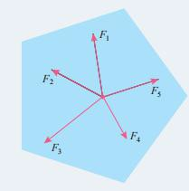
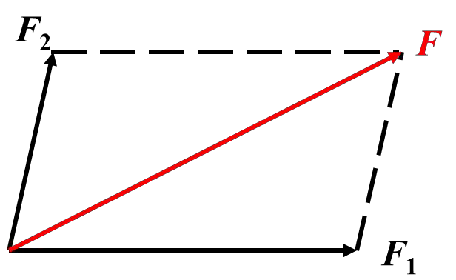
三、力的合成
我认为…
^{F}12
^{F}123
F_{合}
^{F}1234
两个力合成
多个力的合成

Slide 31
课堂小结
力的合成（平行四边形定则）
分力
F₁ 、F₂ 、F₃ …
力的分解（平行四边形定则）
合力
F
思想：等效替代

